Slide 1
LOVILEC OBROČA
CŠOD Škorpijon

Slide 2
Izdelali bomo preprosto igračo-LOVILEC OBROČA
Da boš lahko izdelal to igračo, se boš s starši sprehodil do gozda.
Pripravi si nahrbtnik s pijačo, jabolkom in zraven priloži zložljivo žagico in nožiček, s katerima boš v gozdu nabral potrebni material.

Slide 3
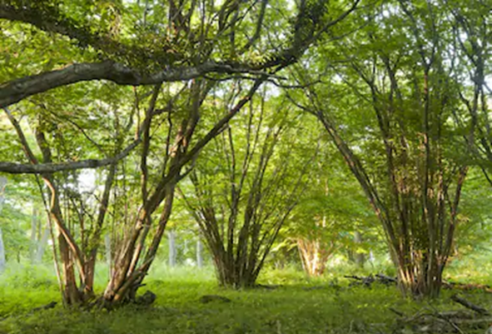
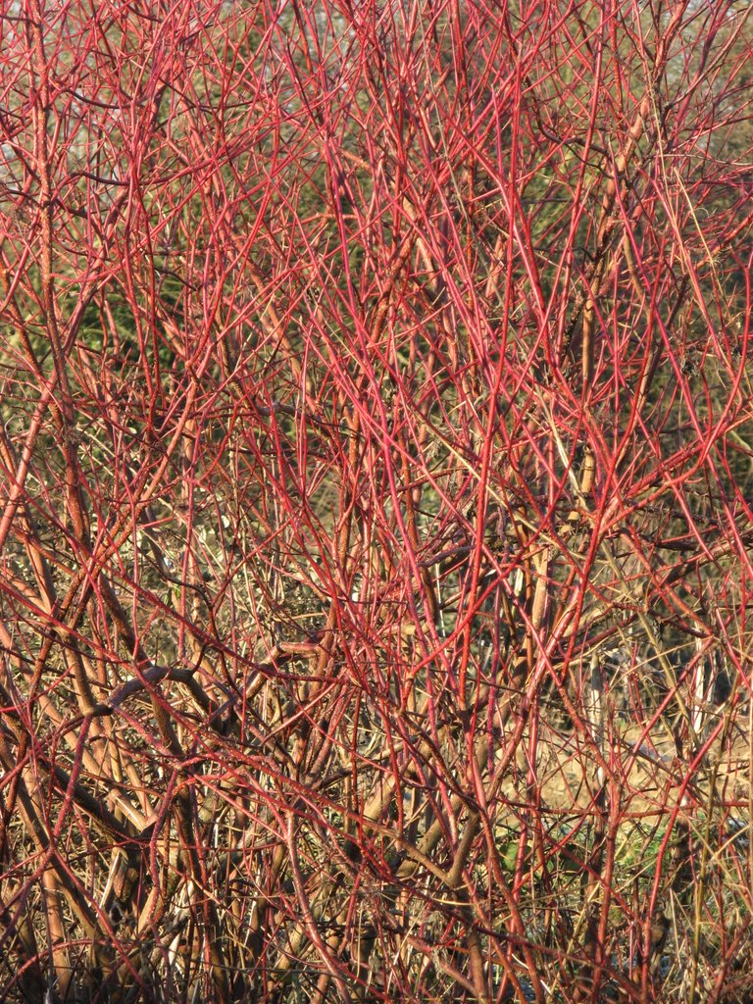
V gozdu poišči……
Poišči grm Leske.
Odreži rogovilo v obliki črke Y. Ročaj naj bo 15 cm dolg, roglja pa nekje 10 cm.
Poišči rdeči dren. To je grm, ki ima dolge, tanke, ravne in zelo upogljive vejice. Rdeči dren boš prepoznal po rdečem lubju na vejicah.
Odreži nekje 10 dolgih tankih vejic.

Slide 4
Zdaj imaš potreben material iz gozda in se lahko doma lotiš dela.

Slide 5
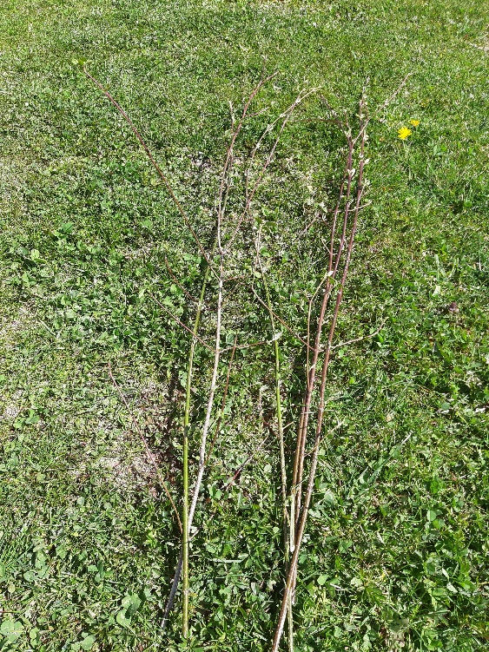
Doma si pripravi material, ki ga potrebuješ za delo.
nožiček
žagico
Y rogovilo leske
vejice rdečega drena
1 m dolgo vrvico

Slide 6
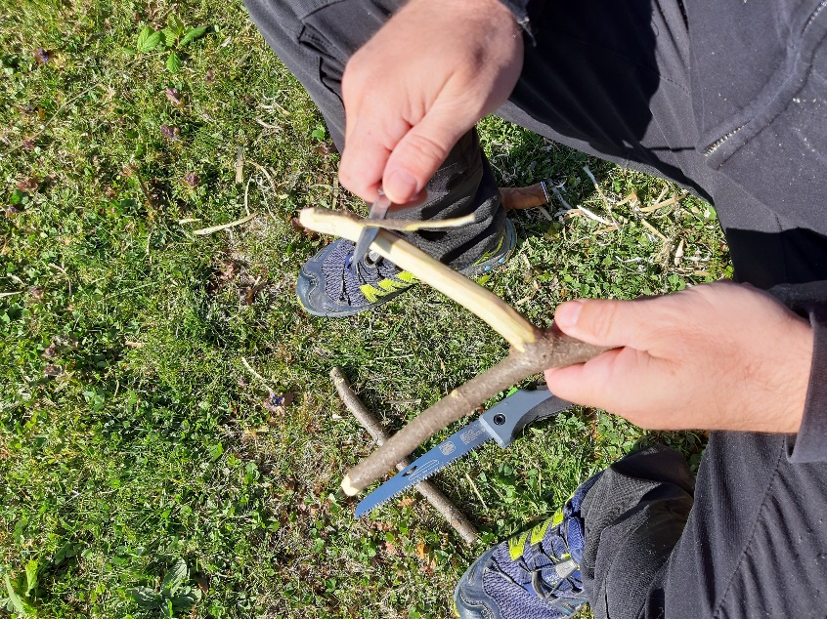
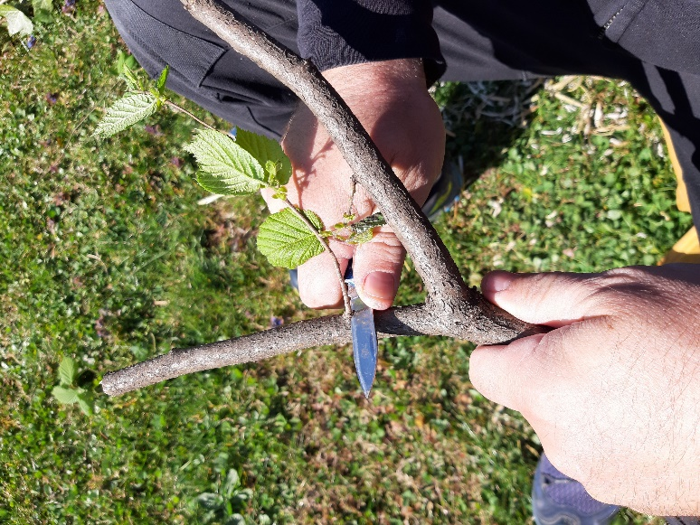
Veselo na delo….
Najprej se bomo lotili Y rogovile:
če je potrebno, skrajšaj Y rogovilo s pomočjo žagice,
z nožičem očisti rogovilo morebitnih drobnih vejic,
z nožičem olupi roglja Y rogovile.

Slide 7
Tako. Držalo je skoraj gotovo. Samo še……
z ravnim navpičnim rezon pri koncu ročaja zareži okrog ročaja,
s poševnim rezom izdolbi vdolbino okrog ročaja.
Ročaj je gotov.

Slide 8
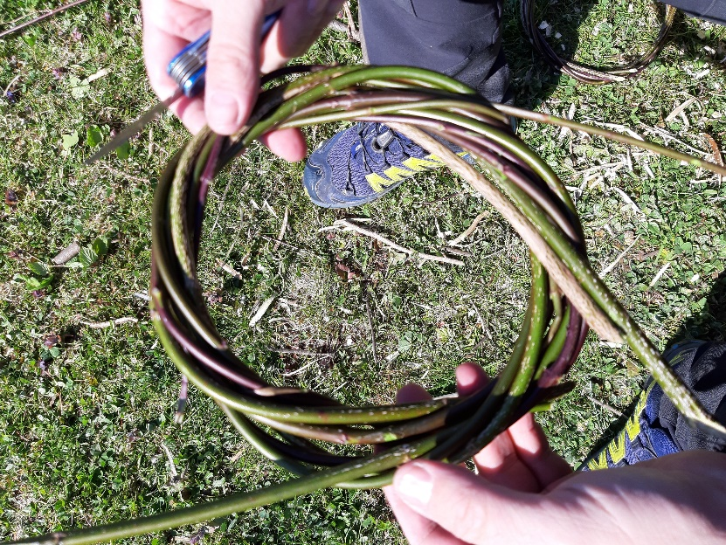
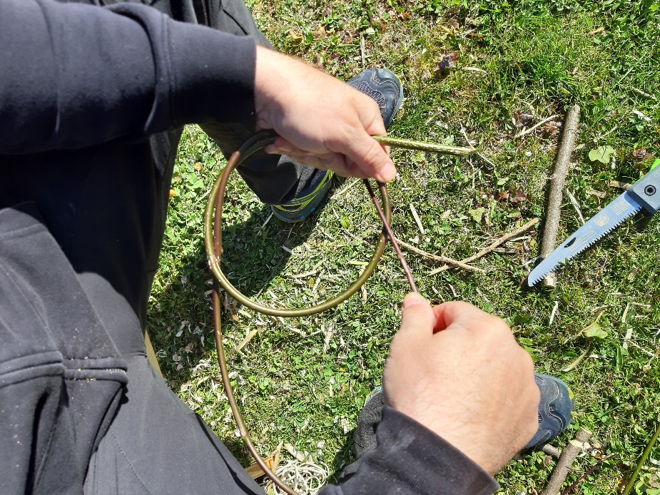
Lotimo se obroča….
Za izdelavo obroča potrebuješ vejice rdečega drena.
Vejice očisti listja in drobnih vejic.
Vejice na kolenu upogni po vsej dolžini, da bodo mehkejše. Tako se ne bodo lomile.
Oblikuj majhen krog. Poglej na sliko za boljšo predstavo.
Prični s vpletanjem vejic tako, da postopoma oblikuješ pleten obroč.

Slide 9
Obroč je skoraj gotov….
Spletel si majhen obroč iz drenovih vejic. Moraš pa še….
z nožičem odrezati konce vejic, ki štrlijo ven iz obroča, da bo obroč imel lepo obliko.

Slide 10
Obroč zdaj izgleda nekako tako….

Slide 11
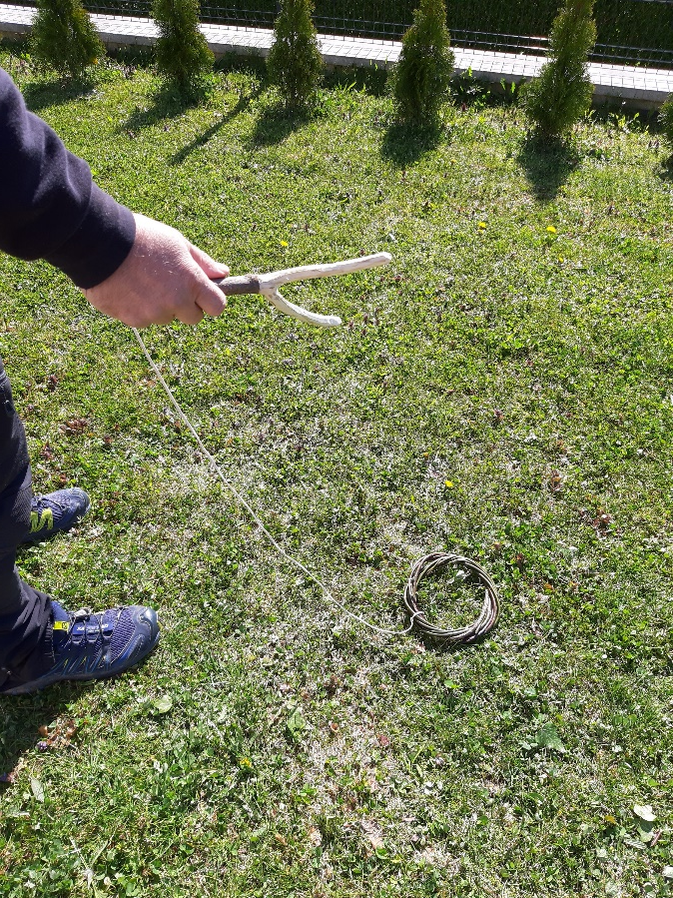
Zdaj pa…..
Vzemi vrvico in odmeri ter odreži nekje 1 m dolžine.
Vrvico zaveži v vdolbino ročaja. Drugi konec vrvi pa priveži na pleten obroč.
Lovilec obroča je končan.

Slide 12
Kako se ta igrača uporablja?…..
https://www.youtube.com/watch?v=U2RksMKIse8&feature=youtu.be

Slide 13
Veliko zabave……

Slide 14
Pripravil: Benjamin Kuster dom Škorpijon, CŠOD

